Slide 1
Pandas

Slide 2
Pandas
Python의 데이터 구조와 분석을 위한 모듈
Series, DataFrame을 이용한 데이터 분석
http://pandas.pydata.org/
from pandas import Series, DataFrame
import pandas as pd

Slide 3
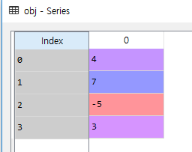
Series
numpy array와 비슷한 데이터 구조
one-dimensional
index라고 불리는 data label이 추가됨
예제 : 간단한 Series 생성
obj = Series([4, 7, -5 ,3])
0 4 1 7 2 -5 3 3 dtype: int64
왼쪽의 0 1 2 3이 index를 나타냄
Series의 값 확인
obj.values
Series의 index 확인
obj.index
index 변경
obj.index = ['a', 'b', 'c', 'd']

Slide 4
Series(2)
index의 내용을 직접 설정
obj2 = Series([4, 7, -5, 3], index=['d', 'b', 'a', 'c'])
index를 이용한 선택
obj2['a']
index를 이용한 값 설정
obj2['d] = 6
index를 이용한 복수의 값 선택
obj2[['c', 'a', 'd']]
filtering
# 0보다 큰 값 선택 obj2[obj2 > 0]
scalar 곱
obj2 * 2
수학 함수 적용
import numpy as np np.exp(obj2)

Slide 5
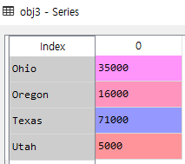
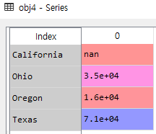
Series와 Dictionary
Series는 dictionary와 비슷한 면이 있음
'b' in obj2 #True
'e' in obj2 #False
Dictionary로부터 Series 생성
sdata = {'Ohio': 35000, 'Texas': 71000, 'Oregon': 16000, 'Utah': 5000}
obj3 = Series(sdata)
states = ['California', 'Ohio', 'Oregon', 'Texas']
obj4 = Series(sdata, index=states)
obj4

Slide 6
Missing data
# null 값을 True로 표기 pd.isnull(obj4)
# null이 아닌 값을 True로 표기 pd.notnull(obj4)
# null 값을 True로 표기 obj4.isnull()
# index가 일치하는 값들끼리 더하고, 일치하지 않으면 NaN 설정 obj3 + obj4

Slide 7
Series와 인덱스의 name
Series와 인덱스는 이름(name)을 가질 수 있다.
obj4.name = 'population'
obj4.index.name = 'state'
obj4
state
California NaN
Ohio 35000.0
Oregon 16000.0
Texas 71000.0
Name: population, dtype: float64

Slide 8
DataFrame
표 혹은 spreadsheet형태의 데이터 구조
순서가 있는 column들로 구성되며
column은 서로 다른 type(numeric, string, Boolean)을 가질 수 있음
행과 열에 index가 있음
Series의 dictionary로 간주할 수 있음

Slide 9
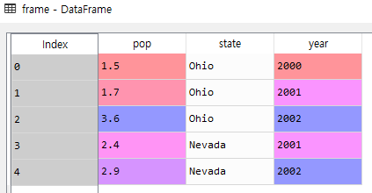
DataFrame 생성
data = {'state': ['Ohio', 'Ohio', 'Ohio', 'Nevada', 'Nevada'],
'year': [2000, 2001, 2002, 2001, 2002],
'pop': [1.5, 1.7, 3.6, 2.4, 2.9]}
frame = DataFrame(data)

Slide 10
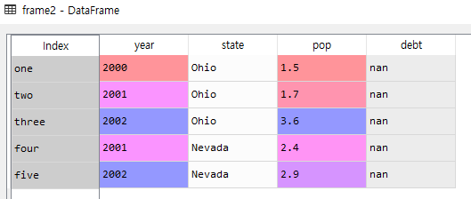
DataFrame 생성(2)
만약 열의 순서를 명시하면, DataFrame의 열은 명시된 순서대로 생성됨
명시된 열이 data에 존재하지 않으면, NaN으로 지정
행의 index를 바꿀 수 있음
frame2 = DataFrame(data, columns=['year', 'state', 'pop', 'debt'],
index=['one', 'two', 'three', 'four', 'five'])

Slide 11
[ ]과 [[ ]] : column 선택
frame2['state']
one Ohio
two Ohio
three Ohio
four Nevada
five Nevada
Name: state, dtype: object
# Series로 생성
frame2[['state']]
state
one Ohio
two Ohio
three Ohio
four Nevada
five Nevada
# DataFrame으로 생성

Slide 12
[ ] : row 선택 – slice를 이용
frame2[0:2]
year state pop debt
one 2000 Ohio 1.5 NaN
two 2001 Ohio 1.7 NaN
#Dataframe의 형태
frame2[0:1]
year state pop debt
one 2000 Ohio 1.5 NaN
#Dataframe의 형태

Slide 13
[ ] : filtering
frame2['pop'] > 2
one False
two False
three True
four True
five True
Name: pop, dtype: bool
frame2[frame2['pop'] > 2]
year state pop debt
three 2002 Ohio 3.6 NaN
four 2001 Nevada 2.4 NaN
five 2002 Nevada 2.9 NaN

Slide 14
loc과 iloc : row 선택
frame2.loc['three']
year 2002
state Ohio
pop 3.6
debt NaN
Name: three, dtype: object
frame2.iloc[3]
year 2001
state Nevada
pop 2.4
debt NaN
Name: four, dtype: object

Slide 15
loc과 iloc : 행과 열을 모두 이용한 선택
frame2.iloc[0, 2]
1.5
frame2.loc['two', 'state']
'Ohio'
frame2.loc[['two', 'three'], 'state']
two Ohio
three Ohio
Name: state, dtype: object
frame2.iloc[[2,4], [1,2]]
state pop
three Ohio 3.6
five Nevada 2.9

Slide 16
loc과 iloc : column 선택
frame2.loc[:, 'state']
one Ohio
two Ohio
three Ohio
four Nevada
five Nevada
Name: state, dtype: object
frame2.iloc[:, [1,2]]
state pop
one Ohio 1.5
two Ohio 1.7
three Ohio 3.6
four Nevada 2.4
five Nevada 2.9

Slide 17
column 변경
frame2['debt'] = 16.5
frame2
year state pop debt
one 2000 Ohio 1.5 16.5
two 2001 Ohio 1.7 16.5
three 2002 Ohio 3.6 16.5
four 2001 Nevada 2.4 16.5
five 2002 Nevada 2.9 16.5
frame2['debt'] = np.arange(5.)
frame2
year state pop debt
one 2000 Ohio 1.5 0.0
two 2001 Ohio 1.7 1.0
three 2002 Ohio 3.6 2.0
four 2001 Nevada 2.4 3.0
five 2002 Nevada 2.9 4.0

Slide 18
column 변경(2)
val = Series([-1.2, -1.5, -1.7], index=['two', 'four', 'five'])
frame2['debt'] = val
frame2
year state pop debt
one 2000 Ohio 1.5 NaN
two 2001 Ohio 1.7 -1.2
three 2002 Ohio 3.6 NaN
four 2001 Nevada 2.4 -1.5
five 2002 Nevada 2.9 -1.7

Slide 19
dropping - Series
obj = Series(np.arange(5.), index=['a', 'b', 'c', 'd', 'e'])
new_obj = obj.drop('c')
new_obj
a 0.0
b 1.0
d 3.0
e 4.0
dtype: float64

Slide 20
dropping - DataFrame
data = DataFrame(np.arange(16).reshape(4,4),
index = ['Ohio', 'Colorado', 'Utah', 'NY'],
columns = ['one', 'two', 'three', 'four'])
data.drop(['Colorado', 'Ohio'])
one two three four
Utah 8 9 10 11
NY 12 13 14 15
data.drop(['two', 'four'], axis=1)
one three
Ohio 0 2
Colorado 4 6
Utah 8 10
NY 12 14

Slide 21
DataFrame과 파일 입출력
파일로 저장
data.to_csv('my_file.csv')
현재의 working directory에 저장
import os os.getcwd()
파일로부터 읽어 새로운 DataFrame 만들기
new_df = pd.read_csv('my_file.csv')
my_file.csv이 현재 working directory에 있어야 하며
그렇지 않을 경우 정확한 파일 위치에 대한 상대 혹은 절대 경로를 입력
파일로부터 읽어 새로운 DataFrame 만들기(2)
new_df2 = pd.read_table('my_file.csv', sep=',')

